Slide 1
Thứ
Khoa học
Tiết:44
Âm thanh trong cuộc sống (tt)

Slide 2
Bài kiểm
Âm thanh trong cuộc sống
*Nêu vai trò của âm thanh trong cuộc sống.
*Việc ghi lại được âm thanh có ích lợi như thế nào ?

Slide 3
Âm thanh trong cuộc sống (tt)

Slide 4
Hoạt động 1:
Tìm hiểu nguồn gây tiếng ồn

Slide 5
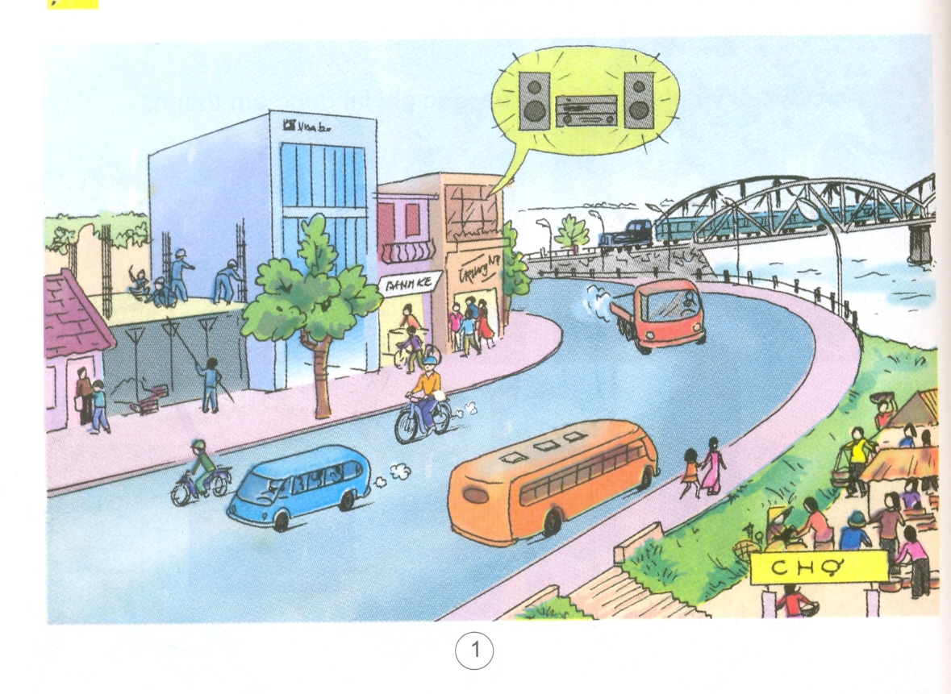
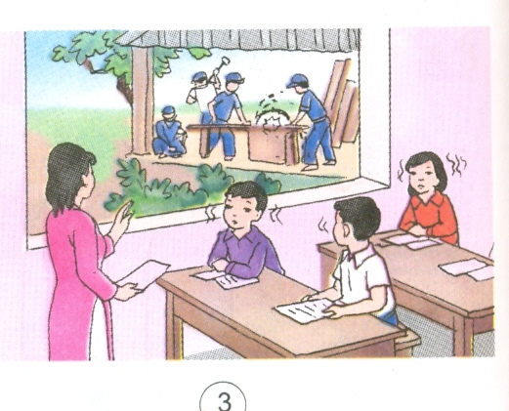
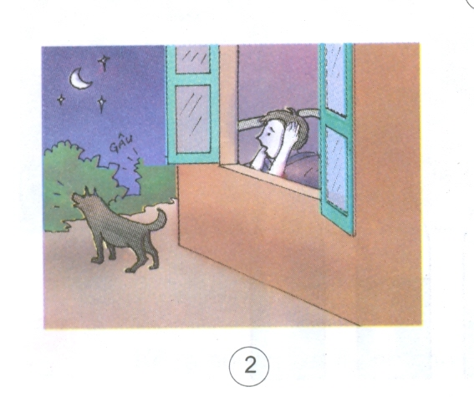
Nhóm 2
-Quan sát các hình trang 88 SGK, cho biết tiếng ồn phát ra từ đâu ?

Slide 6
-Âm thanh có thể phát ra từ: tiếng động cơ ô tô , xe máy, loa đài, chợ, trường học, chó sủa trong đêm, máy cưa, máy khoan, tiếng công trường xây dựng,…
-Những loại tiếng ồn khác: tiếng tàu hỏa, ti vi mở quá to, tiếng còi xe, tiếng những đám tiệc,…

Slide 7
*Theo em, hầu hết các loại tiếng ồn là do tự nhiên hay con người gây ra ?
Hầu hết tiếng ồn là do con người gây ra.

Slide 8
Hoạt động 2:
Tìm hiểu về tác hại của tiếng ồn và biện pháp phòng chống.

Slide 9
Nhóm 4
*Nêu tác hại của tiếng ồn.
*Cần có những biện pháp nào để phòng chống tiếng ồn ?

Slide 10
*Tiếng ồn ảnh hưởng đến sức khỏe con người: gây chói tai, mất ngủ, nhức đầu, suy nhược thần kinh, gây mất tập trung trong công việc, học tập,…

Slide 11
*Biện pháp chống tiếng ồn:
.Thực hiện các quy định không gây tiếng ồn nơi công cộng.
.Bịt tay khi nghe khi nghe âm thanh quá to, đóng cửa để ngăn cách tiếng ồn, sử dụng các vật ngăn cách làm giảm tiếng ồn,…

Slide 12
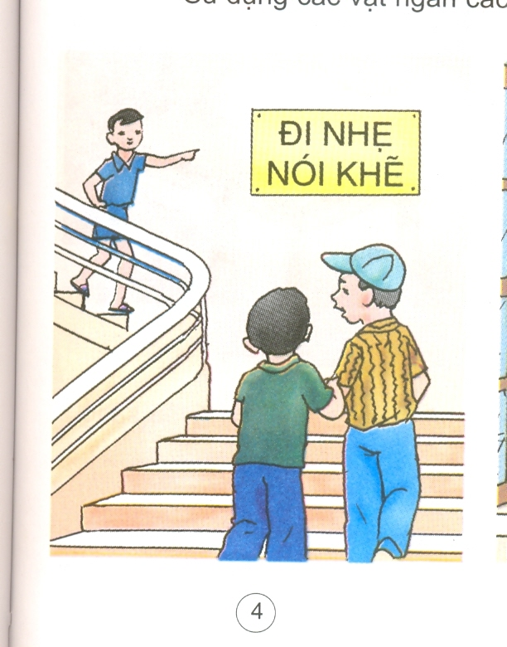
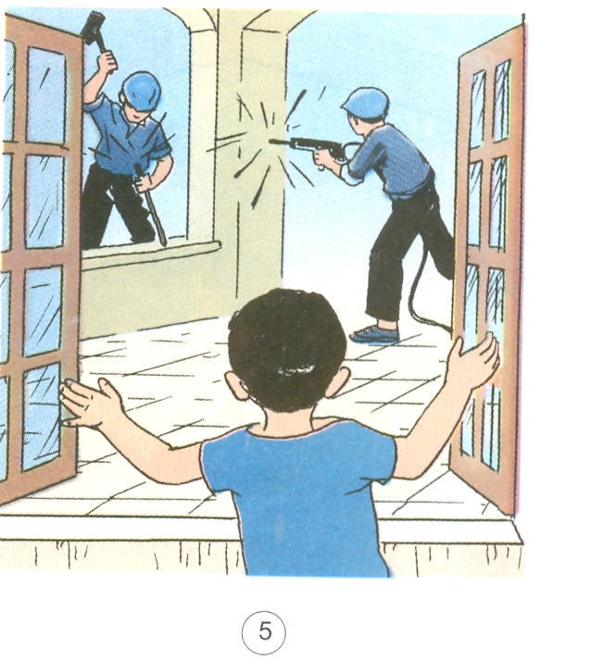

Slide 13
Hoạt động 3:
(Cả lớp)
Nói về các việc nên / không nên làm để góp phần chống tiếng ồn cho bản thân và những người xung quanh.

Slide 14
* Những việc nên làm: vào bệnh viện Đi nhẹ nói khẽ, không cười đùa quá to trong rạp hát, rạp chiếu phim, giữ trật tự trong giờ học, nhắc nhở mọi người cùng có ý thức giảm tiếng ồn,…

Slide 15
*Những việc không nên làm: mở ti vi, máy hát quá to, nói to, cười đùa ở nơi công cộng, trêu đùa súc vật để chúng kêu, sủa,…

Slide 16
Tiếng ồn ảnh hưởng tới sức khỏe con người, có thể gây mất ngủ, đau đầu, suy nhược thần kinh, có hại cho tai,… Vì vậy, cần có những biện pháp chống tiếng ồn, chẳng hạn:
-Có những quy định chung về không gây tiếng ồn ở nơi công cộng.
-Sử dụng các vật ngăn cách làm tiếng ồn truyền đến tai.

Slide 17
*Âm thanh rất cần cho con người. Khi âm thanh trở nên mạnh và gây khó chịu sẽ tạo ra tiếng ồn. Tiếng ồn ảnh hưởng đến sức khỏe con người. Vì vậy khi sử dụng âm thanh chúng ta cần tránh gây ra tiếng ồn để không ảnh hưởng đến những người xung quanh.

Slide 18
Ánh sáng

